Slide 1
Mechanika a molekulová fyzika
Kmitavý pohyb, deformace těles
Doc. RNDr. Petr Sládek, CSc.
Pedagogická fakulta
Masarykova Univerzita
Poříčí 7, 603 00 Brno
Pro potřeby přednášky zpracováno s využitím www.studopory.vsb.cz materialy html_files

Slide 2
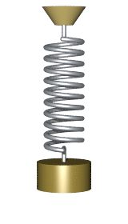
Kmitavý pohyb
Kmitání je takový pohyb hmotného bodu
(tělesa), při němž hmotný bod nepřekročí
konečnou vzdálenost od určité polohy,
kterou nazýváme rovnovážnou polohou RP.
Pohybuje se periodicky z jedné krajní polohy (H)
do druhé krajní polohy (S) a zpět.
Jakýkoliv kmitající objekt se nazývá oscilátor.
Mechanické kmity hmotných bodů prostředí mají tu výhodu, že jsou názorné, a proto je studujeme nejdříve. Ovšem za kmity (oscilace) považujeme jakýkoliv opakující se periodický děj, při němž dochází k pravidelné změně libovolné fyzikální veličiny v závislosti na čase.

Slide 3
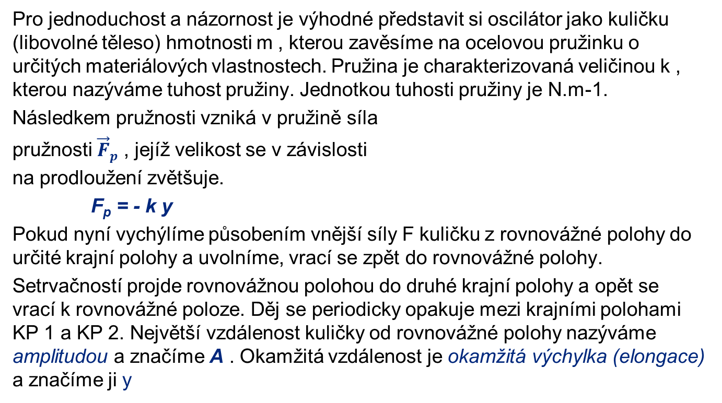
Kmitavý pohyb
Pro jednoduchost a názornost je výhodné představit si oscilátor jako kuličku (libovolné těleso) hmotnosti m , kterou zavěsíme na ocelovou pružinku o určitých materiálových vlastnostech. Pružina je charakterizovaná veličinou k , kterou nazýváme tuhost pružiny. Jednotkou tuhosti pružiny je N.m-1.
Následkem pružnosti vzniká v pružině síla
pružnosti $\vec{F}p$ , jejíž velikost se v závislosti
na prodloužení zvětšuje.
F_{p} = - k y
Pokud nyní vychýlíme působením vnější síly F kuličku z rovnovážné polohy do určité krajní polohy a uvolníme, vrací se zpět do rovnovážné polohy.
Setrvačností projde rovnovážnou polohou do druhé krajní polohy a opět se vrací k rovnovážné poloze. Děj se periodicky opakuje mezi krajními polohami KP 1 a KP 2. Největší vzdálenost kuličky od rovnovážné polohy nazýváme amplitudou a značíme A . Okamžitá vzdálenost je okamžitá výchylka (elongace) a značíme ji y

Slide 4
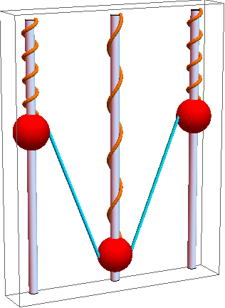
Kmitavý pohyb
Kmitavý pohyb je pohyb nerovnoměrný, protože při průchodu rovnovážnou polohou má kulička maximální rychlost. Postupně se její rychlost zmenšuje a v krajních polohách se zastaví. Její rychlost je zde nulová.
Kmitavý pohyb je pohyb periodický.
Lze jej srovnat s jiným periodickým pohybem,
a sice pohybem po kružnici.
Doba, za kterou se kulička dostane z jedné krajní
polohy do druhé a zpět, se nazývá perioda T, podobně
jako doba jednoho oběhu hmotného bodu (kuličky)
po kružnici. Převrácená hodnota doby kmitu (periody)
je frekvence f. Jednotkou periody je s , jednotkou frekvence je s⁻¹.

Slide 5
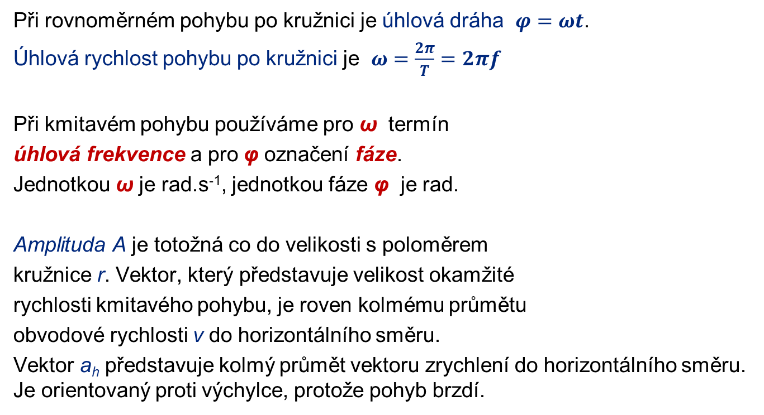
Kmitavý pohyb
Při rovnoměrném pohybu po kružnici je úhlová dráha $φ=ωt$.
Úhlová rychlost pohybu po kružnici je $ω=\frac{2π}{T}=2πf$
Při kmitavém pohybu používáme pro ω termín
úhlová frekvence a pro φ označení fáze.
Jednotkou ω je rad.s⁻¹, jednotkou fáze φ je rad.
Amplituda A je totožná co do velikosti s poloměrem
kružnice r. Vektor, který představuje velikost okamžité
rychlosti kmitavého pohybu, je roven kolmému průmětu
obvodové rychlosti v do horizontálního směru.
Vektor a_{h} představuje kolmý průmět vektoru zrychlení do horizontálního směru. Je orientovaný proti výchylce, protože pohyb brzdí.

Slide 6
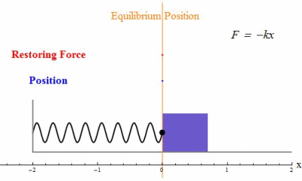
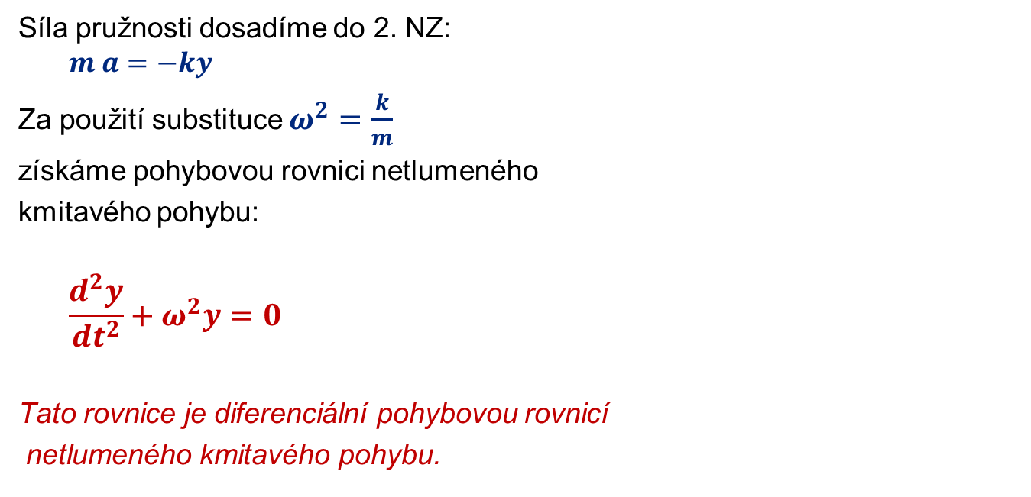
Kmitavý pohyb
Síla pružnosti dosadíme do 2. NZ:
  $$m a=−ky$$
Za použití substituce $ω^{2}=\frac{k}{m}$
získáme pohybovou rovnici netlumeného
kmitavého pohybu:
  $$\frac{d^{2}y}{dt^{2}}+ω^{2}y=0$$
Tato rovnice je diferenciální pohybovou rovnicí
netlumeného kmitavého pohybu.

Slide 7
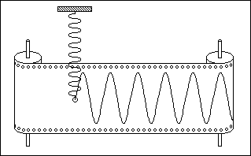
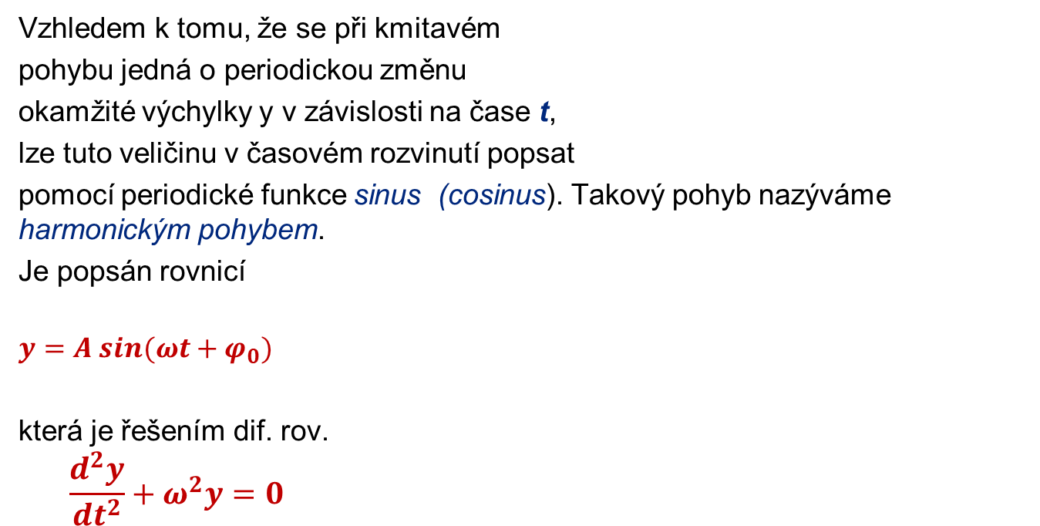
Kmitavý pohyb
Vzhledem k tomu, že se při kmitavém
pohybu jedná o periodickou změnu
okamžité výchylky y v závislosti na čase t,
lze tuto veličinu v časovém rozvinutí popsat
pomocí periodické funkce sinus (cosinus). Takový pohyb nazýváme harmonickým pohybem.
Je popsán rovnicí
$$y=A sin⁡(ωt+φ_{0})$$
která je řešením dif. rov.
  $$\frac{d^{2}y}{dt^{2}}+ω^{2}y=0$$

Slide 8
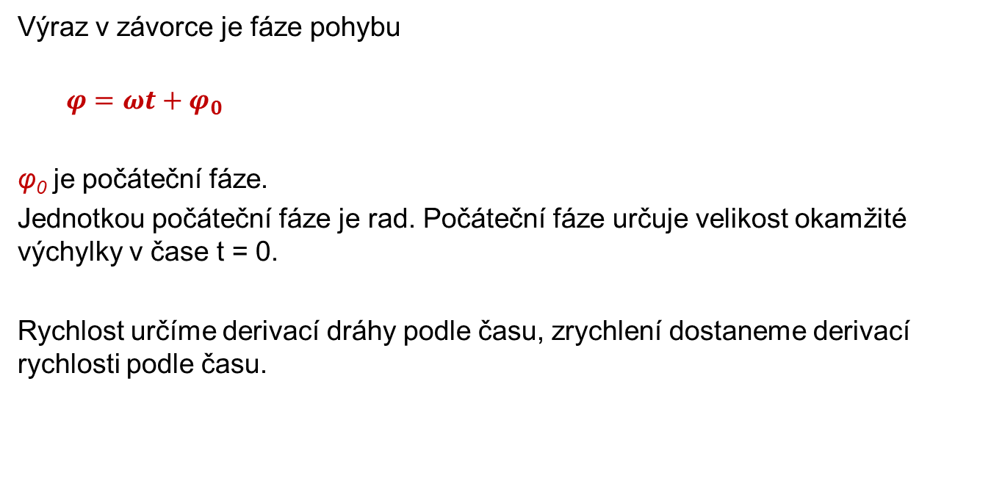
Kmitavý pohyb
Výraz v závorce je fáze pohybu
  $$φ=ωt+φ_{0}$$
φ₀ je počáteční fáze.
Jednotkou počáteční fáze je rad. Počáteční fáze určuje velikost okamžité výchylky v čase t = 0.
Rychlost určíme derivací dráhy podle času, zrychlení dostaneme derivací rychlosti podle času.

Slide 9
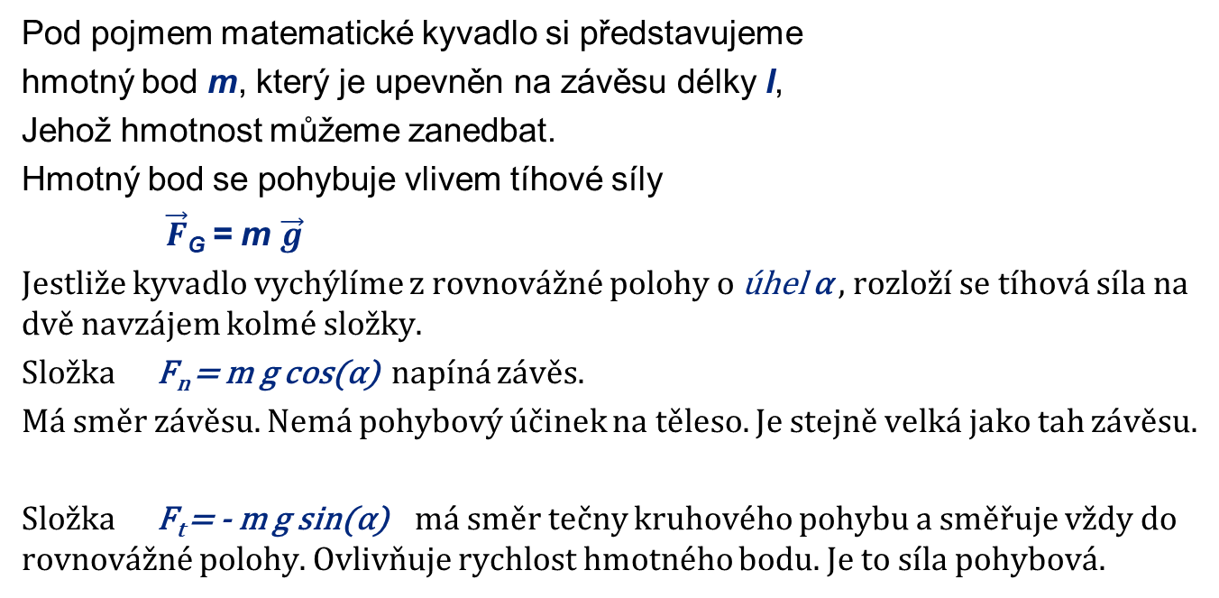
Matematické kyvadlo
Pod pojmem matematické kyvadlo si představujeme
hmotný bod m, který je upevněn na závěsu délky l,
Jehož hmotnost můžeme zanedbat.
Hmotný bod se pohybuje vlivem tíhové síly
$\vec{F}$_{G} = m $\vec{g}$
Jestliže kyvadlo vychýlíme z rovnovážné polohy o úhel α , rozloží se tíhová síla na dvě navzájem kolmé složky.
Složka F_{n} = m g cos(α) napíná závěs.
Má směr závěsu. Nemá pohybový účinek na těleso. Je stejně velká jako tah závěsu.
Složka F_{t} = - m g sin(α) má směr tečny kruhového pohybu a směřuje vždy do rovnovážné polohy. Ovlivňuje rychlost hmotného bodu. Je to síla pohybová.

Slide 10
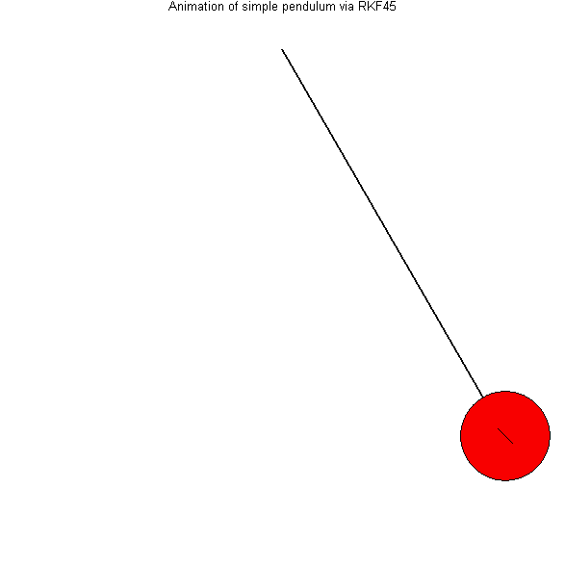
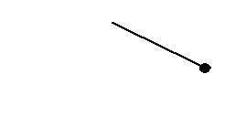
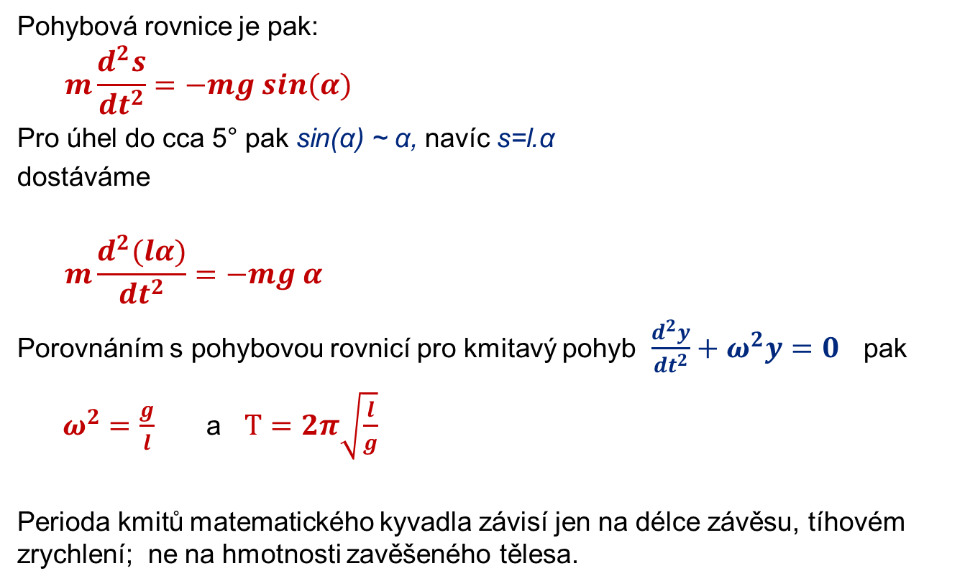
Matematické kyvadlo
Pohybová rovnice je pak:
  $$m\frac{d^{2}s}{dt^{2}}=−mg sin(α)$$
Pro úhel do cca 5° pak sin(α) ~ α, navíc s=l.α
dostáváme
  $$m\frac{d^{2}(lα)}{dt^{2}}=−mg α$$
Porovnáním s pohybovou rovnicí pro kmitavý pohyb $\frac{d^{2}y}{dt^{2}}+ω^{2}y=0$ pak
$ω^{2}=\frac{g}{l}$ a $T=2π\sqrt{\frac{l}{g}}$
Perioda kmitů matematického kyvadla závisí jen na délce závěsu, tíhovém zrychlení; ne na hmotnosti zavěšeného tělesa.

Slide 11
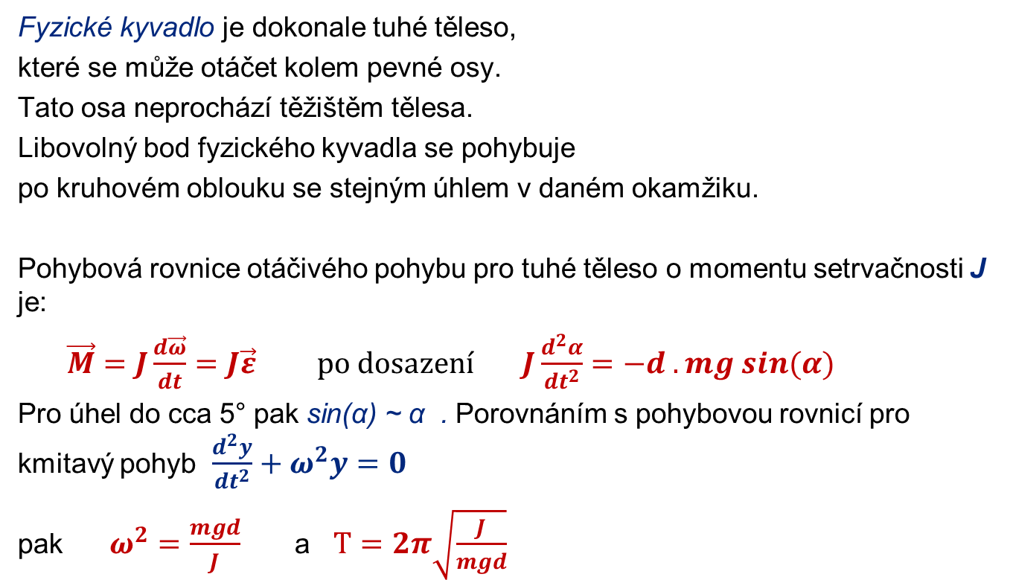
Fyzické kyvadlo
Fyzické kyvadlo je dokonale tuhé těleso,
které se může otáčet kolem pevné osy.
Tato osa neprochází těžištěm tělesa.
Libovolný bod fyzického kyvadla se pohybuje
po kruhovém oblouku se stejným úhlem v daném okamžiku.
Pohybová rovnice otáčivého pohybu pro tuhé těleso o momentu setrvačnosti J je:
  $\vec{M}=J\frac{d\vec{ω}}{dt}=J\vec{ε}$ po dosazení $J\frac{d^{2}α}{dt^{2}}=−d .mg sin(α)$
Pro úhel do cca 5° pak sin(α) ~ α . Porovnáním s pohybovou rovnicí pro kmitavý pohyb $\frac{d^{2}y}{dt^{2}}+ω^{2}y=0$
pak $ω^{2}=\frac{mgd}{J}$ a $T=2π\sqrt{\frac{J}{mgd}}$

Slide 12
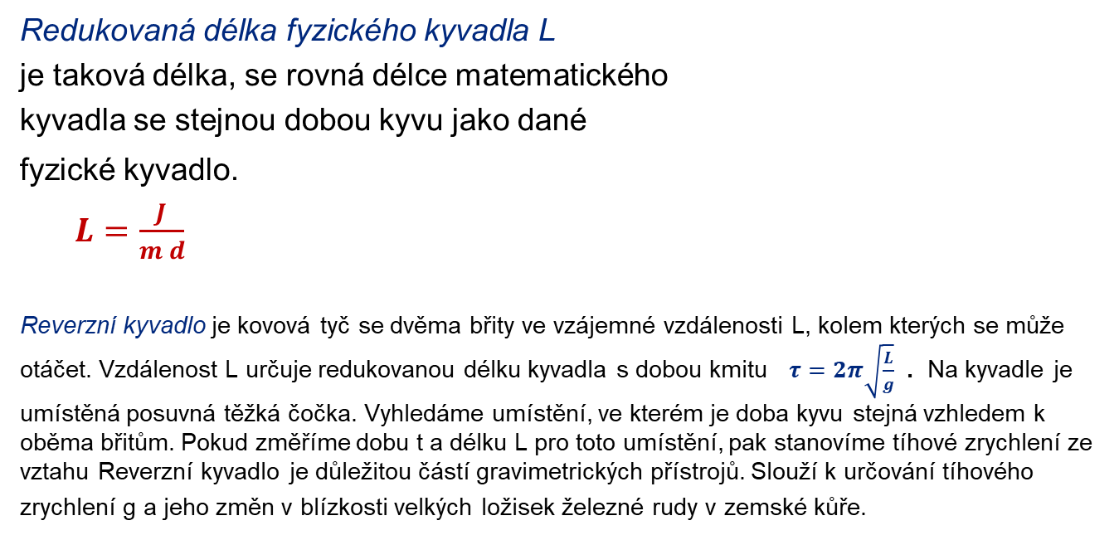
Fyzické kyvadlo
Redukovaná délka fyzického kyvadla L
je taková délka, se rovná délce matematického
kyvadla se stejnou dobou kyvu jako dané
fyzické kyvadlo.
  $L=\frac{J}{m d}$
Reverzní kyvadlo je kovová tyč se dvěma břity ve vzájemné vzdálenosti L, kolem kterých se může otáčet. Vzdálenost L určuje redukovanou délku kyvadla s dobou kmitu$τ=2π\sqrt{\frac{L}{g}}$ . Na kyvadle je umístěná posuvná těžká čočka. Vyhledáme umístění, ve kterém je doba kyvu stejná vzhledem k oběma břitům. Pokud změříme dobu t a délku L pro toto umístění, pak stanovíme tíhové zrychlení ze vztahu Reverzní kyvadlo je důležitou částí gravimetrických přístrojů. Slouží k určování tíhového zrychlení g a jeho změn v blízkosti velkých ložisek železné rudy v zemské kůře.

Slide 13
Deformace pevné látky
Základní vlastností pevných látek je to, že si zachovávají svůj tvar, pokud na ně nepůsobí vnější síly.
Začnou-li působit na pevné těleso vnější síly, začne se pohybovat nebo dojde k jeho deformaci. Pod pojmem deformace tělesa rozumíme změny jeho rozměrů, tvaru a objemu.
Deformace může být pružná (elastická) jestliže pevné těleso po ukončení působení vnější deformační síly získá původní tvar (gumový míček)
Deformace tělesa, která trvá po ukončení působnosti deformačních vnějších sil, se označuje jako trvalá deformace (tvárná, plastická) (plastelína).
Mikrostruktura pevných látek výrazně ovlivňuje jejich mechanické vlastnosti – pružnost a pevnost. Pro zkoumání makroskopických deformačních dějů však není nutné přihlížet k mikrostruktuře látky, nýbrž pevné těleso lze vyšetřovat jako pružné spojité prostředí – pružné kontinuum.

Slide 14
Deformace pevné látky
Při deformaci jsou částice tělesa působením vnějších sil vychylovány ze svých rovnovážných poloh. Vychylování brání síly vzájemného působení mezi částicemi pevného tělesa, vznikají síly pružnosti F_{p}. Schopnost tělesa obnovit své rozměry, tvar i objem po přerušení působení deformačních sil se nazývá pružnost.
Pružná deformace tělesa může být výsledkem
  Tahu
  Tlaku
  Ohybu
  Smyku
  Kroucení

Slide 15
Deformace pevné látky
Při tahu působí na těleso dvě stejně veliké síly směrem ven.
Těleso zvětší svou délku a svůj objem.
Při tlaku působí na těleso dvě stejně veliké síly směrem dovnitř tělesa.
Těleso se zkrátí a zmenší svůj objem.

Slide 16
Deformace pevné látky
Při namáhání ohybem působí na upevněné (podepřené) těleso síla kolmá k jeho podélné ose. Spodní vrstvy tělesa se při tomto ději zkracují (jsou namáhány tlakem), horní vrstvy se prodlužují (namáhány tahem) a konečně střední vrstva svou délku nemění – označujeme ji jako neutrální vrstvu.

Slide 17
Deformace pevné látky
Při smyku působí na protilehlé podstavy tělesa tečné síly a těleso se zkosí (změní tvar), ale nezmění svůj objem.
Při namáhání kroucením působí na těleso dvě dvojice sil,
jejich momenty jsou stejně velké a opačného směru.

Slide 18
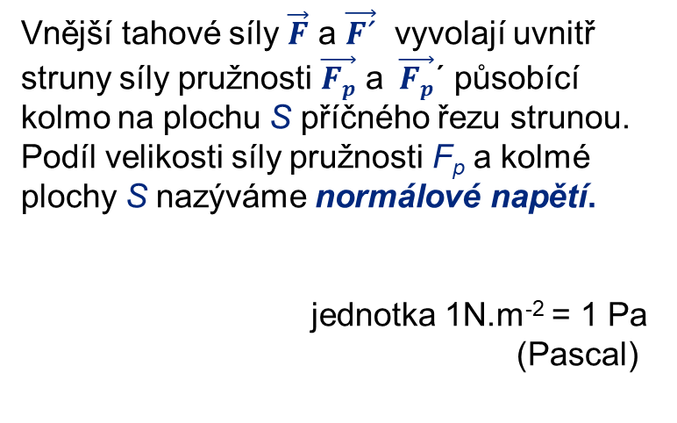

Normálové napětí, Hookův zákon
Vnější tahové síly $\vec{F}$ a $\vec{F´}$ vyvolají uvnitř struny síly pružnosti $\vec{Fp}$ a $\vec{Fp}$´ působící kolmo na plochu S příčného řezu strunou. Podíl velikosti síly pružnosti F_{p} a kolmé plochy S nazýváme normálové napětí.
jednotka 1N.m⁻² = 1 Pa (Pascal)
$$σ_{n}=\frac{F_{p}}{S}$$

Slide 19

Normálové napětí, Hookův zákon
Působením tahových sil se její původní délka l_{o} změní na délku l . Struna se prodlouží o Δl = l – l_{o}.
Názornější je porovnávat
prodloužení tělesa s jeho původní délkou. Zavedeme tedy veličinu poměrné (relativní) prodloužení ε definované vztahem
$$ε=\frac{∆l}{l_{0}}$$

Slide 20
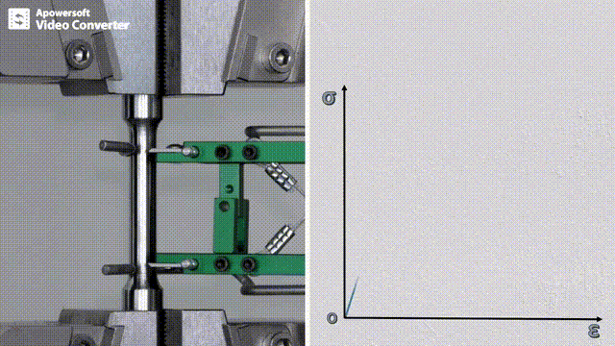
Normálové napětí, Hookův zákon
Poměrné prodloužení je při tahovém namáhání závislé na mechanickém napětí.
Křivka této závislosti se zkoumá v technické praxi a je měřítkem vlastností zkoumaného materiálů. Často se záznam této křivky označuje jako deformační diagram.
Na obrázku jsou vyneseny tři křivky závislosti normálového napětí σ_{n} na poměrném prodloužení ε, každá pro zcela odlišný materiál.

Slide 21
Normálové napětí, Hookův zákon
Podívejme se nejdříve na křivku pro pružnou látku jako je např. ocel, železo apod.
Až do bodu A je závislost přímková, lineární odpovídající přímé úměrnosti mezi normálo-vým napětím a poměrným prodloužením.
To je tzv. Hookeův zákon pro pružnou deformaci tahem. Veličina E je látková konstanta, nazývá se Youngův modul pružnosti v tahu a charakterizuje materiál z pohledu jeho deformace tahem.
(E je řádu 1-100 GPa)
σ_{n} = E ε
Hookův zákon platí po tzv. mez pružnosti σ_{E}, tedy v oblasti kde dochází k pružné deformaci - lineární část diagramu. Překročí-li normálové napětí mez pružnosti, pak dochází k trvalé deformaci tělesa i po odstranění vnějších deformujících sil.

Slide 22
Normálové napětí, Hookův zákon
Mezi body A a B již křivka není přímková.
Po zmenšení vnější síly zůstane těleso trvale deformováno, dochází k plastické deformaci.
V následující části křivky mezi body B a C se projevují výrazné trvalé deformace. Důležitý je bod C. Napětí v tomto bodě se označuje jako mez pevnosti σ_{p}.
Při překročení tohoto napětí poruší se soudržnost materiálů, při tahovém namáhání dochází k přetržení tělesa.

Slide 23
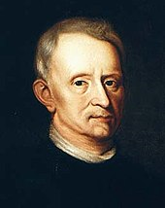
Normálové napětí, Hookův zákon
Robert Hooke
1635 -1703
Druhá křivka je charakteristická pro křehkou látku. Takovou křehkou látkou je například
litina, sklo, porcelán atp. Na křivce je podstatné to, že lineární oblast je velmi rychle následována mezí pevnosti, kdy dochází k porušení materiálu. Prakticky zde není oblast plastické deformace.
Třetí křivka pak je typická pro plastickou látku jakou je plastelína, vosk atp. Při namáhání tohoto materiálu dochází pouze k plastické deformaci.
Hookeův zákon platí i pro pružnou deformaci tlakem. Také moduly pružnosti v tahu a tlaku jsou pro většinu látek stejné. Výjimku tvoří látky jako beton, žula, litina

Slide 24
Zdroje
https://commons.wikimedia.org/wiki/File:Animated-mass-spring-faster.gif
https://oak.ucc.nau.edu/jws8/CoupledOscillators/
https://gifer.com/en/QoTS
http://artemis.osu.cz/MMi/Kmity/Kmitani/KmPoR.htm
https://gfycat.com/waterygrayhalcyon
https://matca.cz/technologie/analyticke-metody/zkouska-tahem/

